Slide 1


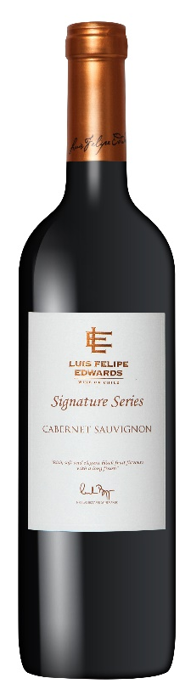
와인 전문 기업 ㈜에프엘코리아 브랜드 문의 02)449-3151
BRAND STORY / 브랜드 스토리
최고의 포도밭에서 생산되는 한잔의 감동, Luis Felipe Edwards (루이스 펠리페 에드워즈, 약칭 LFE) 칠레 고 품질 콜차구아 밸리에 1976년, 1980년에 걸쳐 포도밭 매입을 시작으로 세계 최고의 와인을 생산하고자 설비와 혁신에 투자하고 있으며, 마울 및 레이다 밸리에 최고의 포도 밭을 확보 칠레 최고의 브랜드 라인업을 갖추게 되었습니다.
다수 수상내역 보유와 함께 전 세계 90개국 이상으로 300만 케이스 이상 수출을 통해 수출 규모 TOP 3를 자랑하고 있습니다.
SIGNATURE SERIES / 시그니처 시리즈 – 바리에탈 기획
LFE 시그니처 시리즈 와인들은 3개월 오크 숙성을 통한 클래식한 스타일과 포도 본연의 개별 캐릭터를 살리는 현대적인 트렌드의 조화를 통해 최고의 가성비를 보여주고 있습니다.
PRODUCT INTRODUCTION / 제품 소개
시그니처 시리즈 까베르네 쇼비뇽 2023
생산지역 및 등급: CENTRAL VALLEY VARIETALS
포도품종: 까베르네 쇼비뇽 85%, 쉬라즈 13%, 까베르네 프랑 2%
3개월 오크 숙성 후 출하
짙은 붉은 레드 잘 익은 붉은 과실, 검은 과실 , 딸기, 담배, 허브 및 오크 숙성의 아로마, 커피, 바닐라, 초콜릿 좋은 구조 감과 적절한 산도에 이어지는 기분 좋은 탄닌 입안에서 이어지는 과실의 여운
SELLING POINT / 주요 판매 포인트 및 한 줄 평 뛰어난 가성 비와 높은 선호도로 데일리 와인으로 좋은 평가
칠레 대자연의 숨결 CHILE PRESTIGE
AWARDS / 수상 내역
Descorchados 88pts. 2018 Mejor Vina / Catador Wine Awards 2017 Best of Nation Chile category / San Francisco international Wine competition, 2016 New World producer of the year / Sommelier Wine Awards

